Slide 1
Entwicklung von Softwaresystemen Scrum
SYP(PRE)
Prof. Müller Stegmüller
5AHIFS
2018/19
2. Themengebiet
Rajic Kristian, Webhofer Gabriel
Notes:
2 Themengebiet

Slide 2
Agile Prozessmodelle
Leichtgewichtige Vorgehensweise(Lightweight Methods)
Flexibilität
Agiles Manifest
Individuals and interactions over processes and tools
Working software over comprehensive documentation
Customer collaboration over contract negotiation
Responding to change over following a plan
Notes:
Rechtschreibfehler Kontrolle

Slide 3
Klassische Prozessmodelle
Heavyweight Methods
Übertragung von ingenieurwissenschaftlichen Ansätzen der Projektdurchführung auf Softwareprojekte
Viel Wert auf Prozess gelegt
Ausführliche Planungsphase
Notes:
Rechtschreibfehler Kontrolle

Slide 4
Entstehung von Scrum
Mitte 1990
Jeff Sutherland & Ken Schwaber
Wegen hoher Scheiterrate von Softwareprojekten entwickelt
Adaption der Lean Production
Kerngedanke: Vermeidung von Verschwendung
Notes:
Rechtschreibfehler

Slide 5
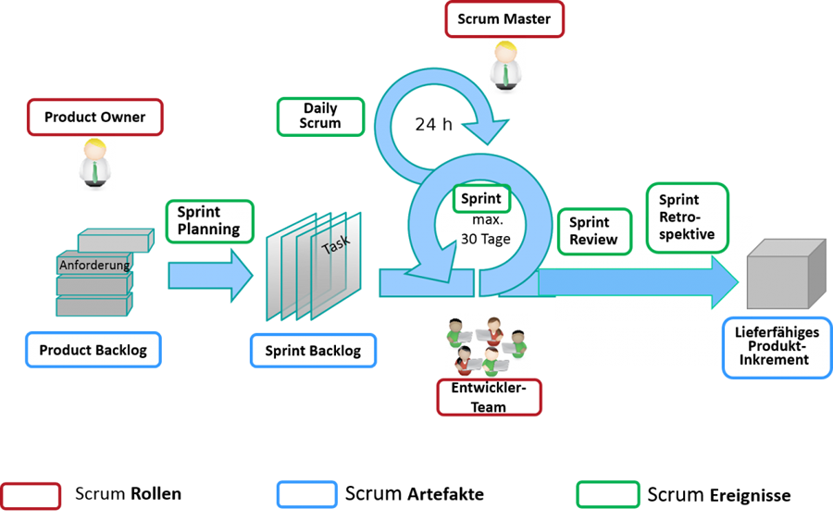
Das Prozessmodell
Quelle: https://www.integrata.de/leistungsangebot-informationstechnologie/scrum-und-agilitaet/
Notes:
Scrum --> Prozess

Slide 6
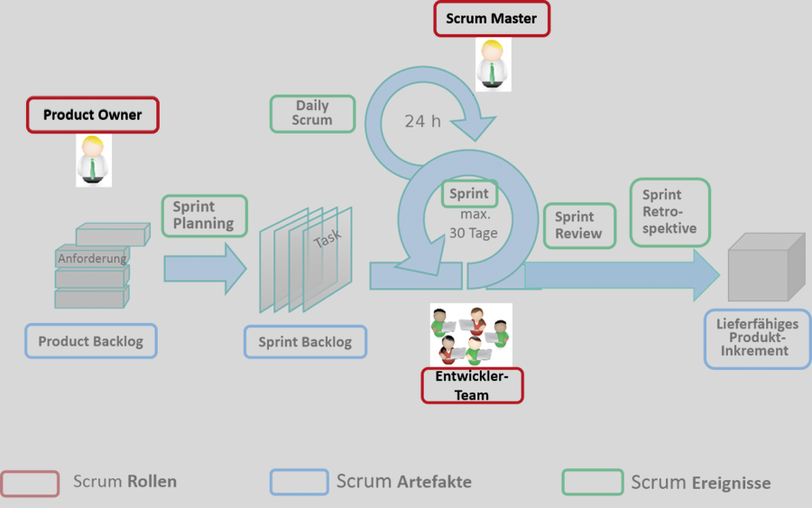
Roles
Development Team
Frontend-Developer
Backend-Developer
Tester
Product Owner
Scrum Master
Notes:
Grafik einfügen
Entwicklerteam unterteilen

Slide 7
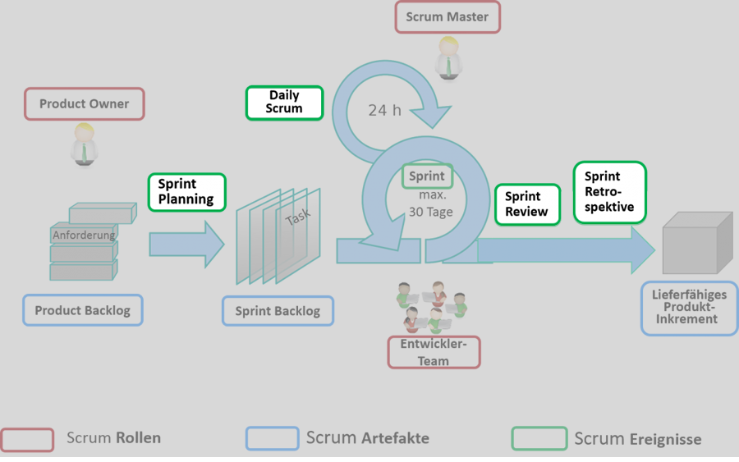
Meetings
Sprint Planning
Daily Scrum
Estimation Meeting
Sprint Review
Sprint Restrospektive
Notes:
Grafik einfügen

Slide 8
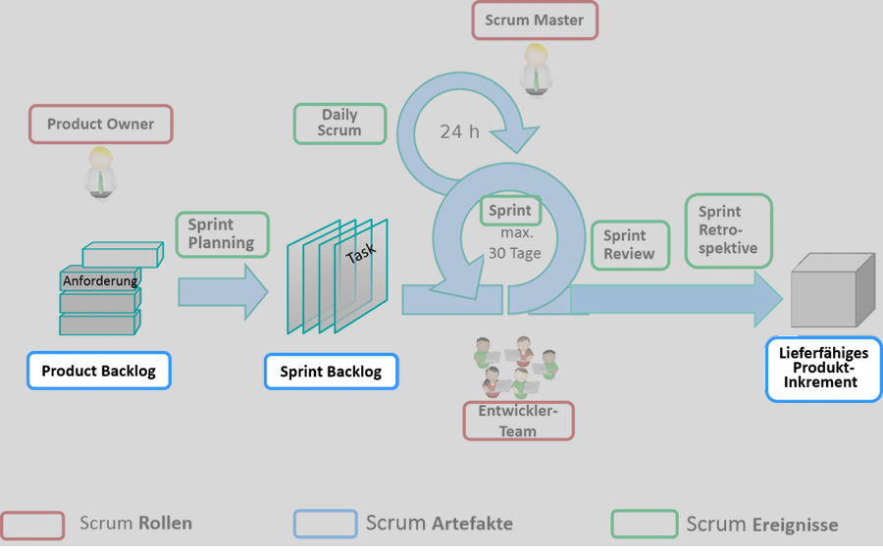
Artefakte
Produktvision
Product Backlog Item
Product Backlog
Sprint Goal
Arbeitspaket (Task)
Releaseplan
Impediment Backlog
Produktinkrement
Notes:
Grafik einfügen

Slide 9
Vorteile
Schnelle Einführung, da es leicht verständlich ist
Hohe Flexibilität
Hohe Effektivität durch Selbstorganisation
Hohe Transparenz durch regelmäßige Meetings und Backlogs
Der Prozess wird durch die laufenden Erfahrungen dauerhaft verbessert
Geringer Administrations- und Dokumentationsaufwand
Stufenweise Einführung ist möglich
Notes:
Rechtschreibung

Slide 10
Nachteile
Kein Gesamtüberblick über die komplette Projektstrecke
„Tunnelblick-Gefahr" bei ausschließlicher Fokussierung auf Tasks
Potenzielle Verunsicherung aufgrund fehlender Zuständigkeiten und Hierarchien
Potenzielle Unvereinbarkeit mit bestehenden Unternehmensstrukturen
Keine direkte Kommunikation zwischen Entwicklungsteam und Auftraggeber
Notes:
Keine direkte Kmmunikation -> Nur das Team

Slide 11
Example -> Programming company creates webshop
Selected User-Stories:
View the shopping cart
Delete products from the cart
Change the quantity of an item
Payment-method can be selected
Notes:
WebShop in Heading
Rechtschreibung
Größe ändern

Slide 12
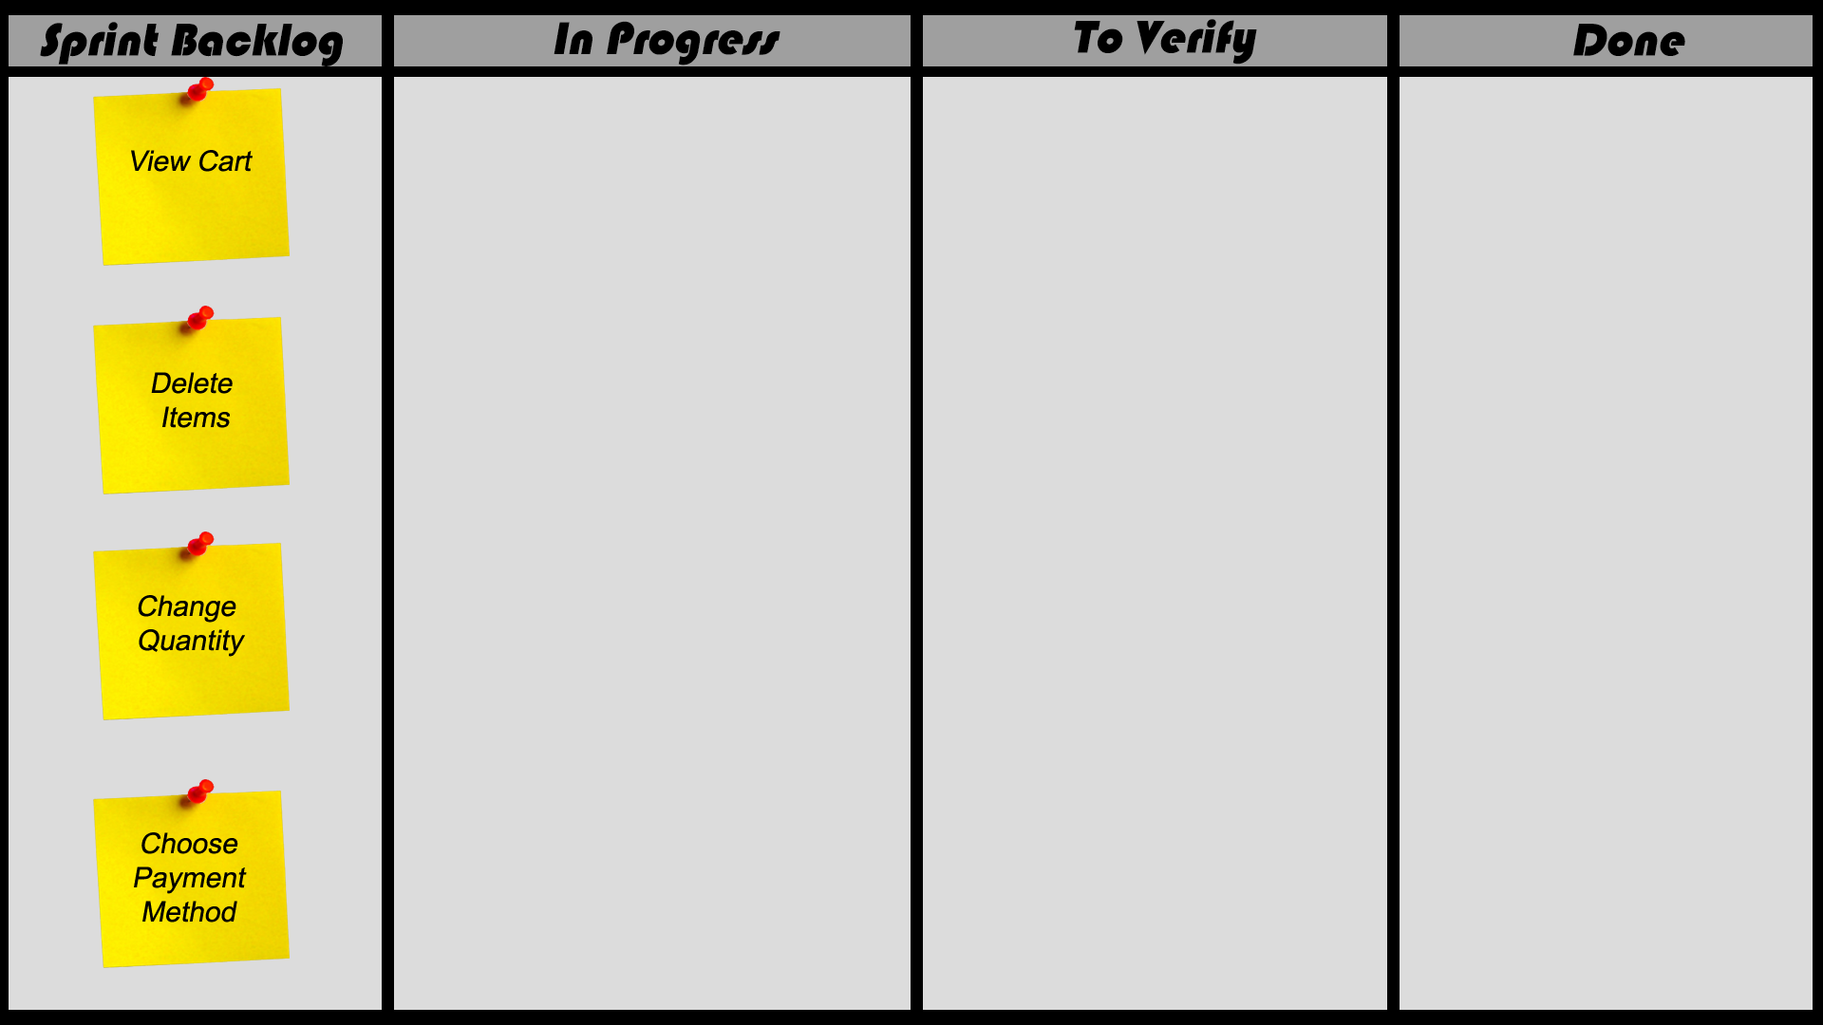
Scrumboard

Slide 13
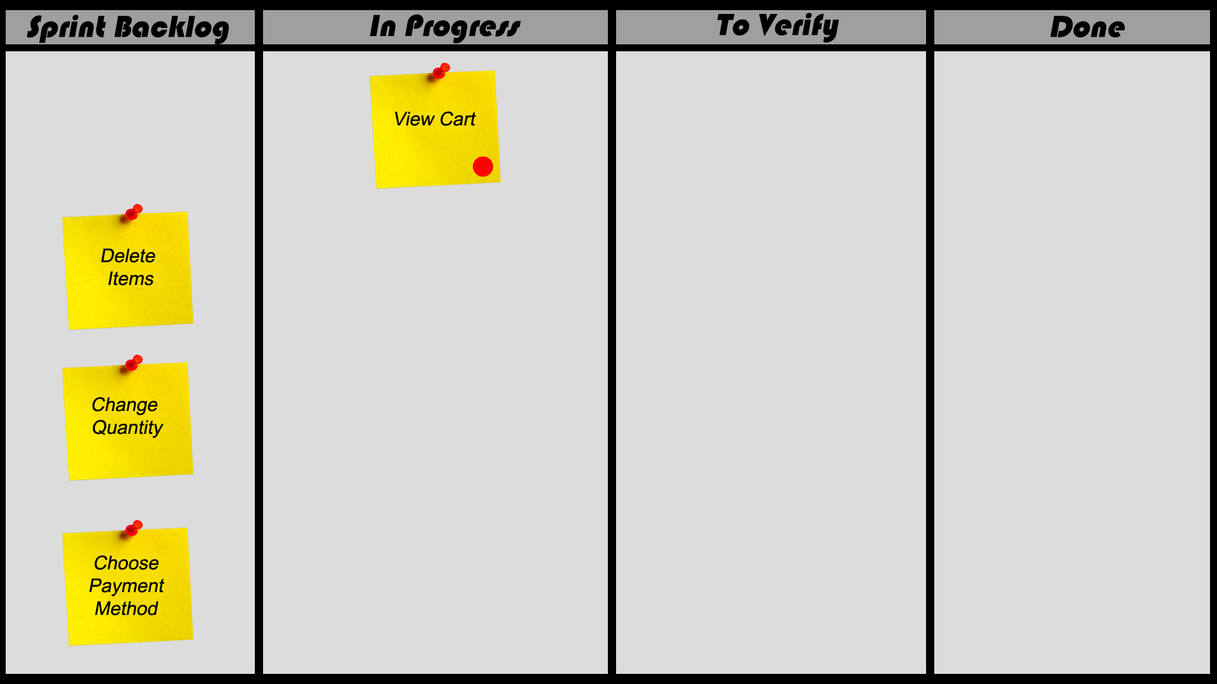
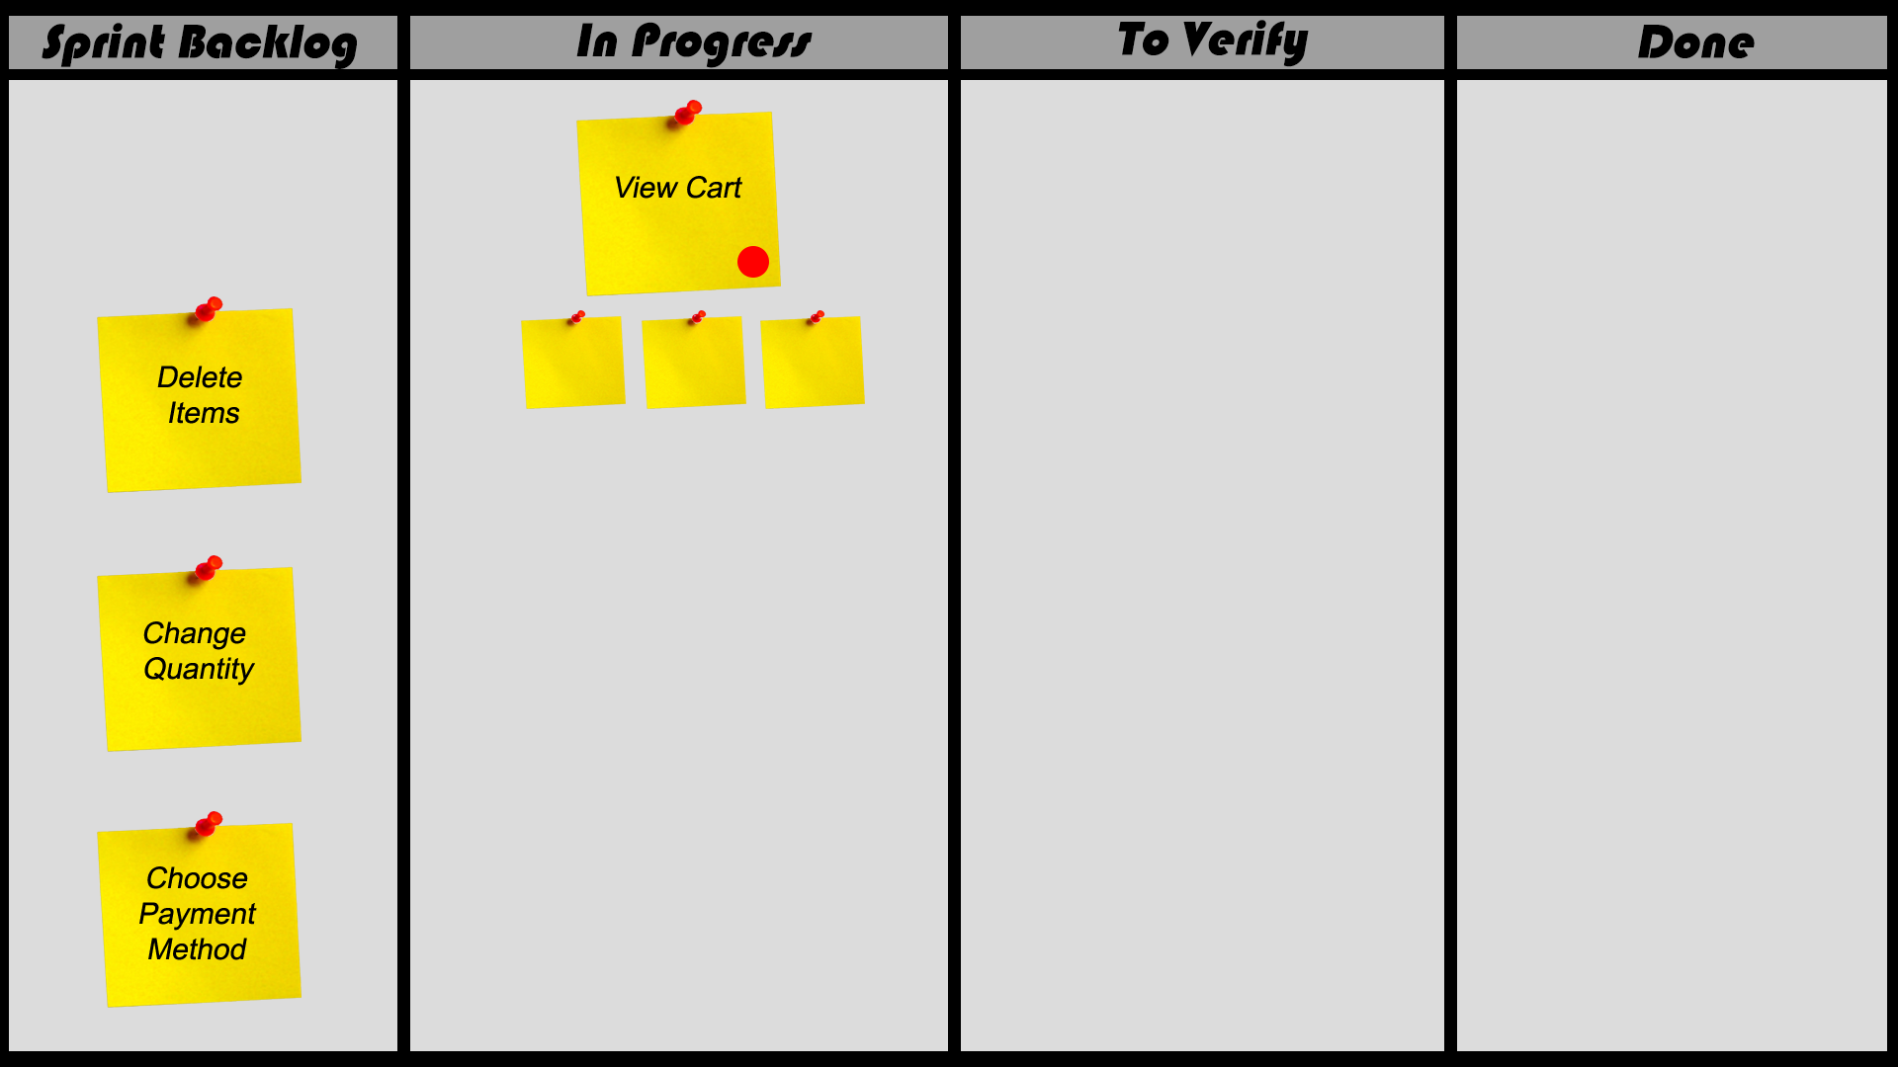
Scrumboard
Notes:
Split userStory into Tasks

Slide 14
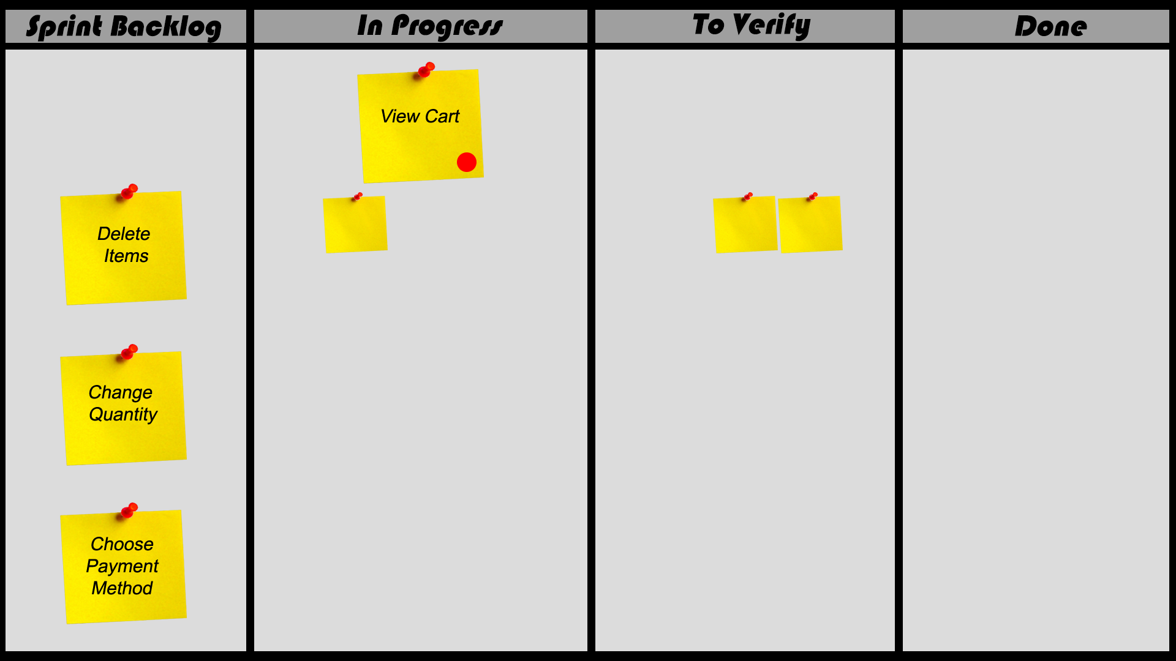
Scrumboard
Notes:
Split userStory into Tasks

Slide 15
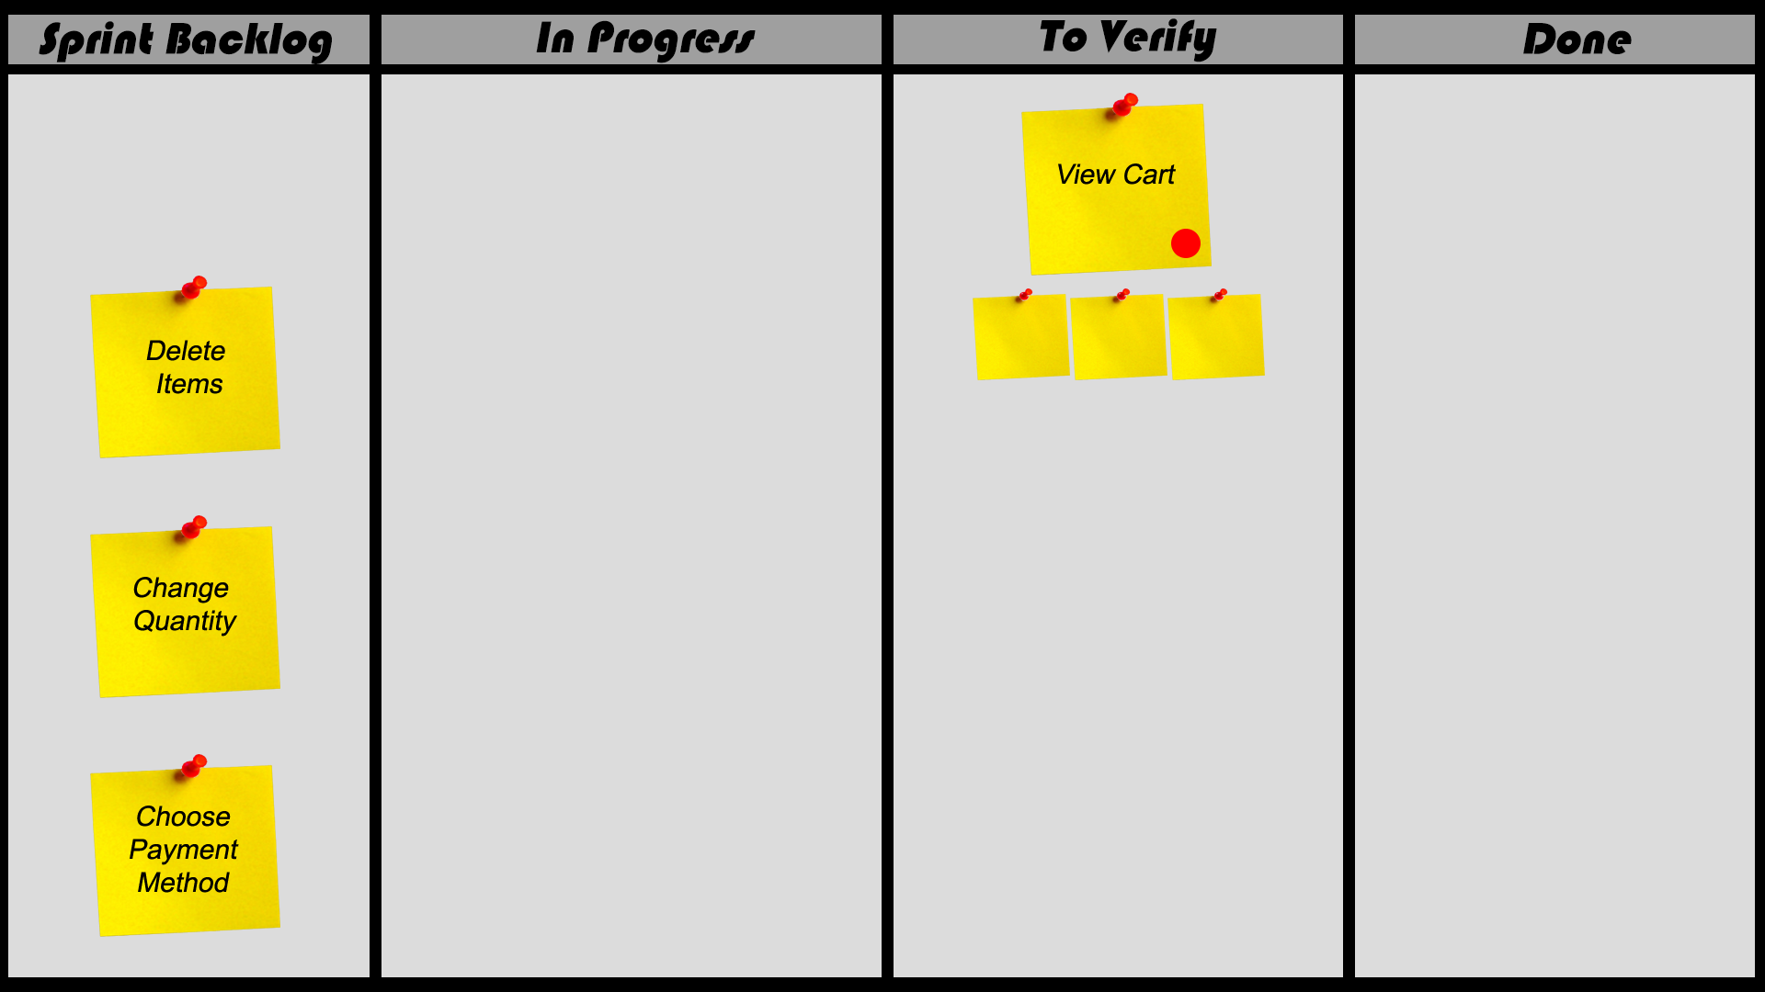
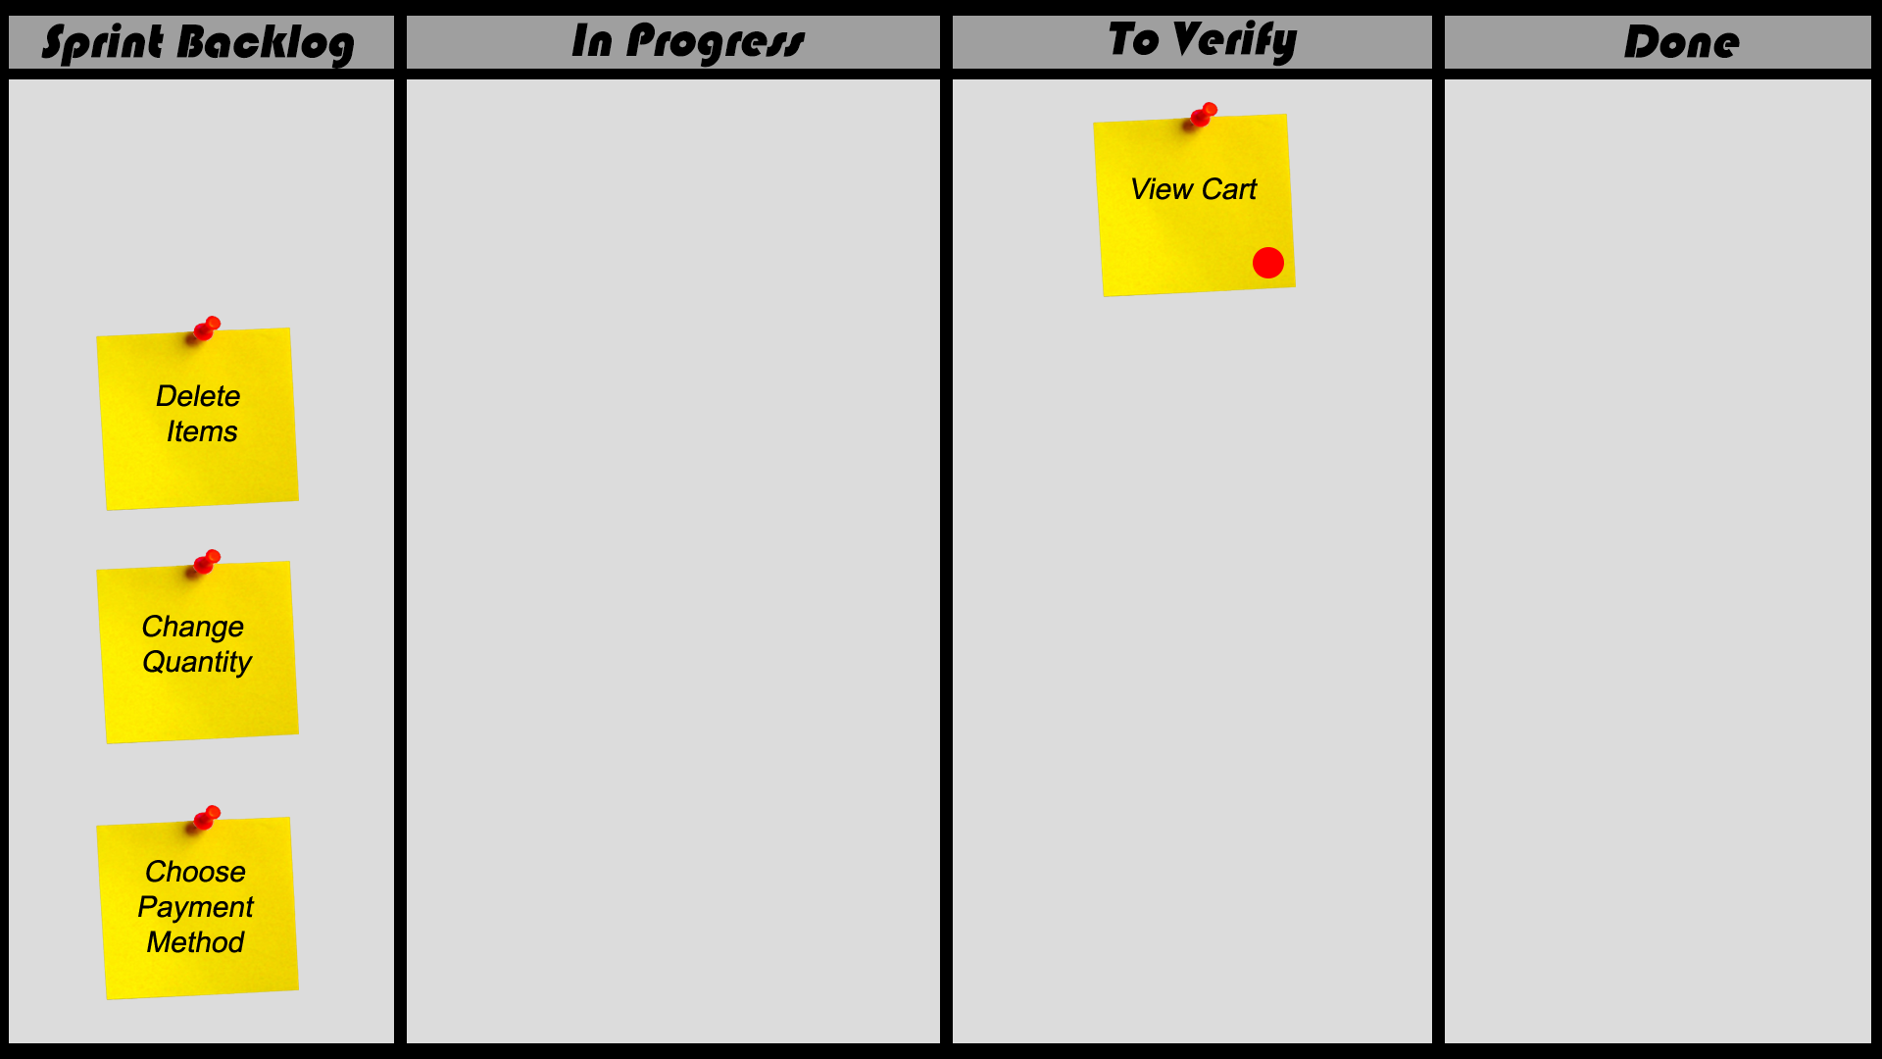
Scrumboard
Notes:
Einfügen, dass sich nur Tasks bewegen und erst wenn alle Tasks fertig bewegt sind folgt die Story

Slide 16
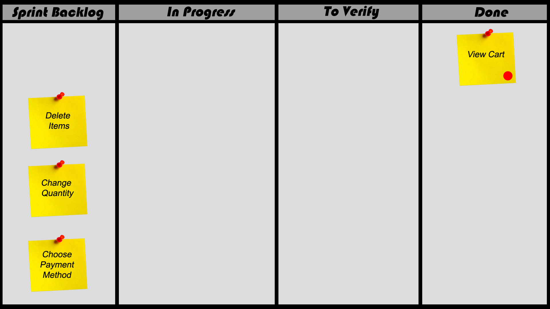
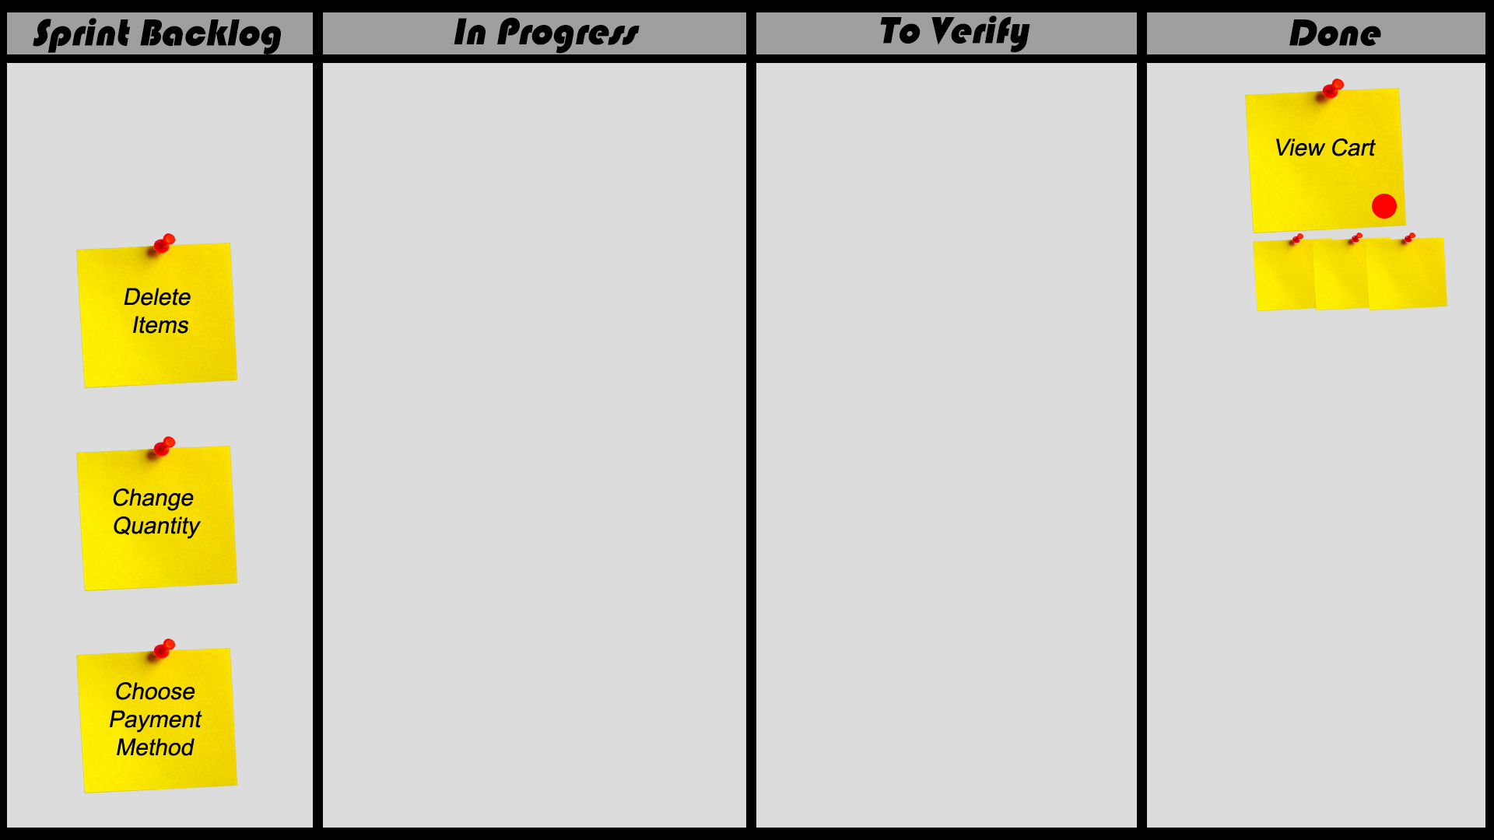
Scrumboard
Notes:
Checkliste für das Definition of Done enfügen

Slide 17
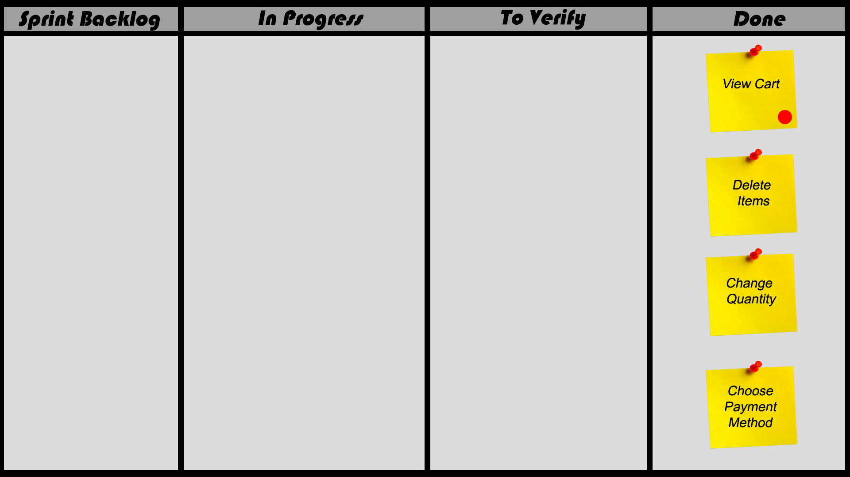
Scrumboard
Notes:
Danke für die Ausmerksamkeit

Slide 18

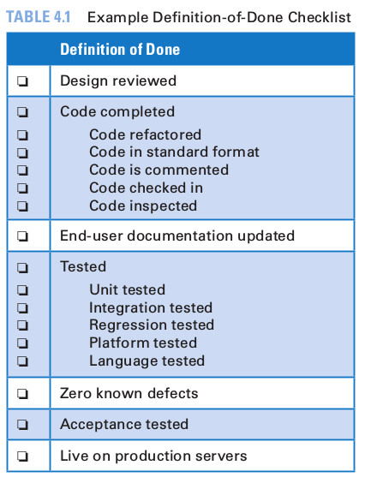
Definition of Done

Slide 19
Danke für die Aufmerksamkeit!

